Slide 1
Автор : учащиеся 11 4 кл и классный руководитель Плехова Л.М. Центр образования № 80 Санкт-Петербург 2014

Slide 3
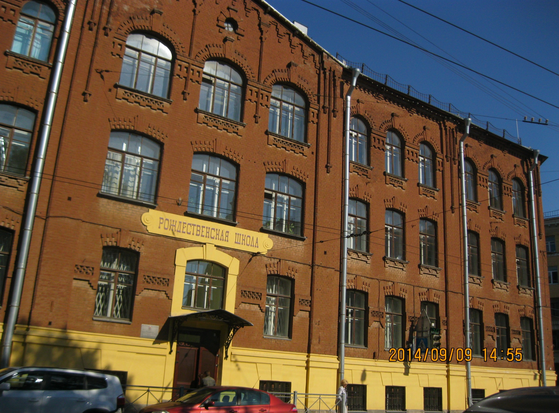

Slide 4
Наши ведущие:
Анжелика Б. Ольга З.
Виктор К. учащиеся 11-1 кл

Slide 7
И пускай немало славных Разных дней в календаре, Но один из самых главных - Самый первый в сентябре!

Slide 9
Слово предоставляется директору школы Виталию Георгиевичу

Slide 11
Успешного нового учебного года!

Slide 13
Со словами напутствия обращается гостья!

Slide 15
Об инновациях в различных областях знаний рассказывает Андрей Сергеевич

Slide 18
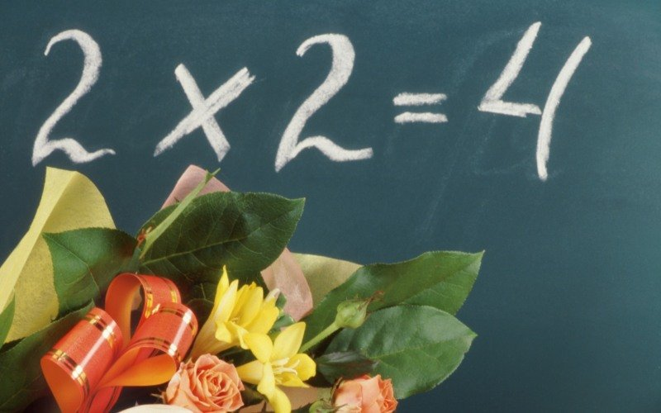
Буквы разные писать тонким пёрышком в тетрадь учат в школе, учат в школе, учат в школе. Вычитать и умножать, малышей не обижать Учат в школе, учат в школе, учат в школе. Вычитать и умножать, Малышей не обижать Учат в школе, учат в школе, Учат в школе.

Slide 19
Старшеклассники сегодня Чуть с грустинкою стоят – Расставанье и прощанье Им со школой предстоят.

Slide 20
Наши выпускники : Александра, Катерина и Даниил, пришли на праздник в родную школу!

Slide 21
Крепко-накрепко дружить, с детства дружбой дорожить учат в школе, учат в школе, учат в школе!

Slide 22
Звени, звонок! Звени, звонок! Залейся звонкой трелью! На праздник знаний мы идем, Открой нам в школу двери!

Slide 24
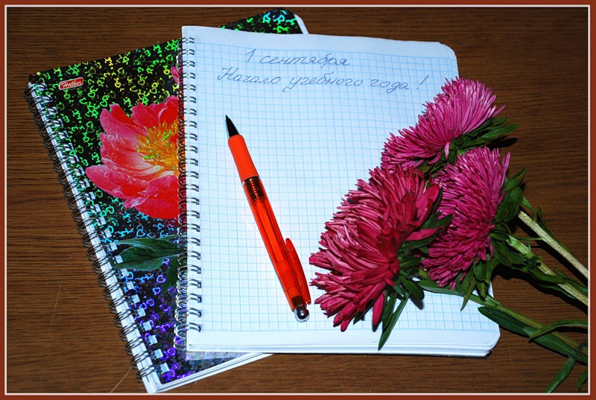

Slide 25
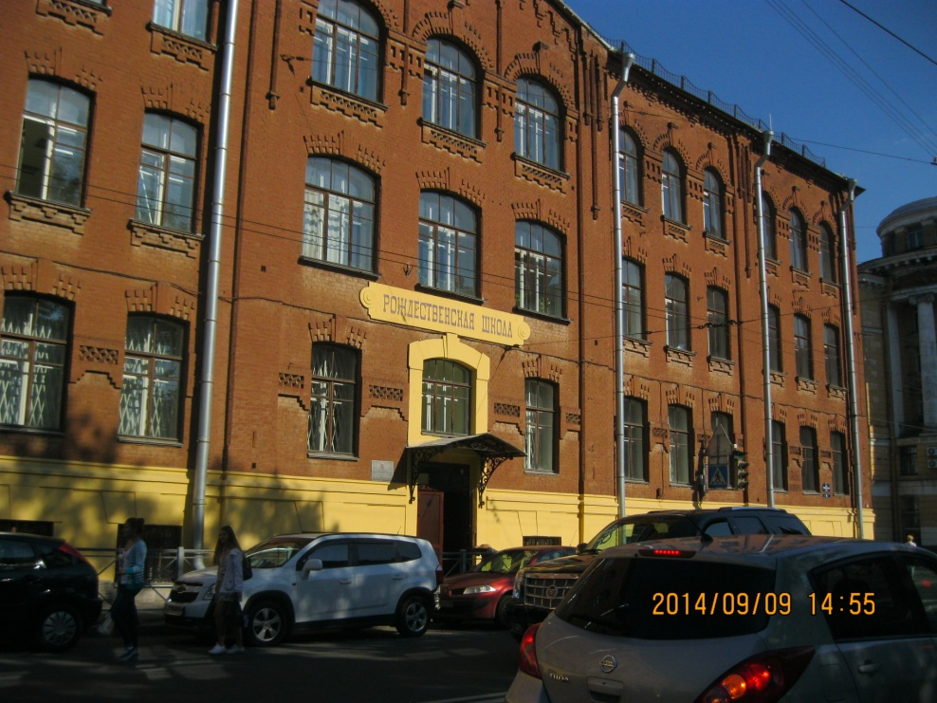
В добрый путь ! Удачного 2014/2015 учебного года всем учащимся , их родителям и учителям!

Slide 26
Спасибо за внимание!

